Slide 1
Грамматическая основа предложения.
Подлежащее и сказуемое.
Русский
язык

Slide 2
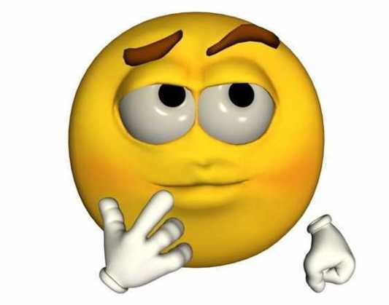
Всегда- учиться,
всё- знать!
Чем больше узнаешь,
Тем сильнее станешь.

Slide 3
ШАЛУН- тот, кто шалит (преимущ. о детях).
СКЛОН - наклонная поверхность (горы, холма, берега).
ПОБЕГ - молодая ветка, стебель растения с листьями и почками.
МОТЫЛЁК- небольшая бабочка.

Slide 4
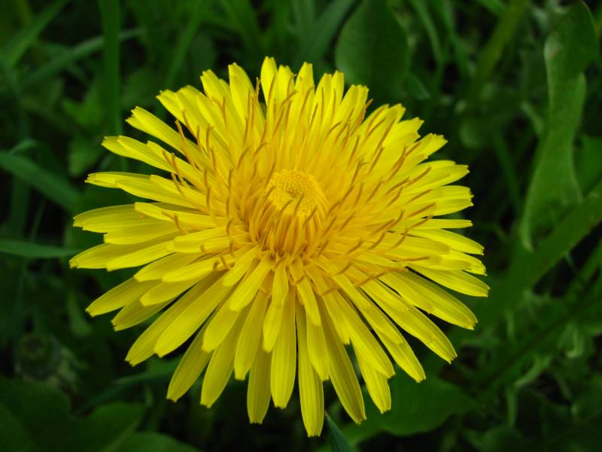
Словарная работа
жёлтый

Slide 5
желтеть
желтенький
желтоватый
желток

Slide 6
желтый
желтенький
желтоватый
желток

Slide 7
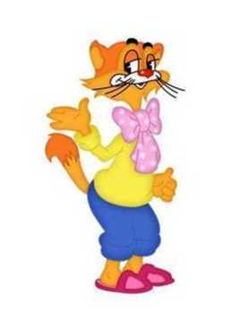
Ребята, берегите зрение!

Slide 8
Грамматическая основа предложения. Подлежащее и сказуемое.

Slide 9
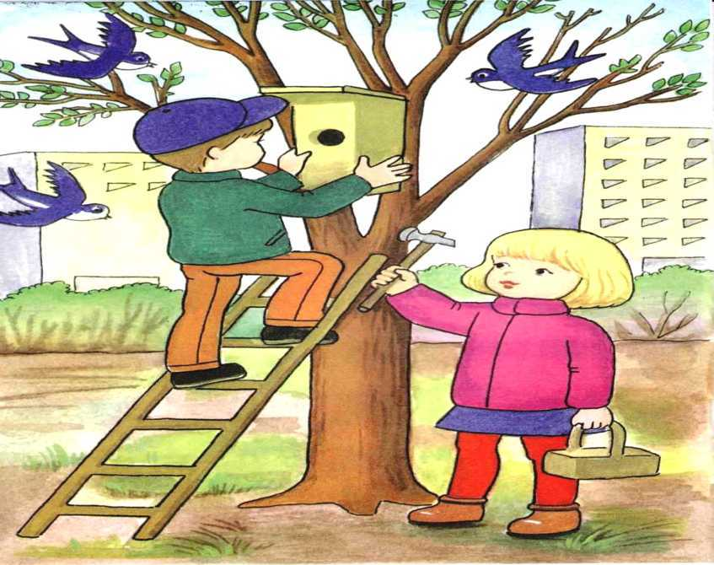

Slide 10
Дождь прошел, трава блестит, В небе радуга горит.

Slide 11
Дождь прошел, трава блестит, В небе радуга горит.

Slide 12
Оцени свою работу на уроке
Я могу пользоваться алгоритмом нахождения грамматической основы предложения и могу его объяснить одноклассникам.
Я понял, алгоритм нахождения грамматической основы предложения, но не уверен, что объясню другому.
Я не совсем понял, алгоритм нахождения грамматической основы предложения.

Slide 13
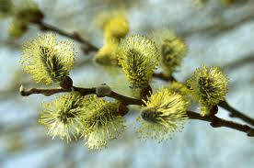
Спасибо за урок!

Slide 14
Ссылки на Интернет - источники
http://www.ruskid.ru/uploads/posts/2009-03/1237448837_010.jpg- картинка
http://mosechkax.narod.ru/s6.jpg- смайлик 1.
http://www.sworn2fun.com/smiley_with_thumbs_up.gif- смайлик 2.
http://funforkids.ru/pictures/school1/school0105.gif- колокольчик
http://our-nature.ucoz.ru/_fr/0/09601809.jpg- сорока

